Slide 1
Олимпийский день
на уроке технологии и информатики

Slide 2
Олимпийский
гимн

Slide 3
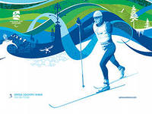
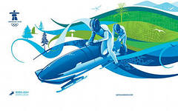
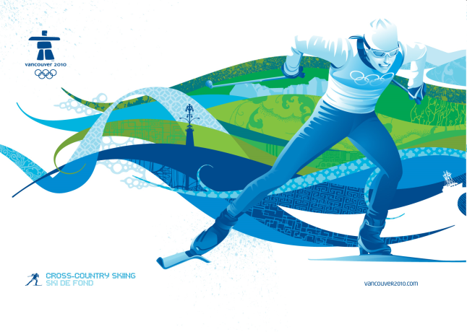
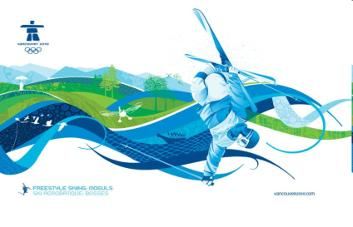

Slide 4
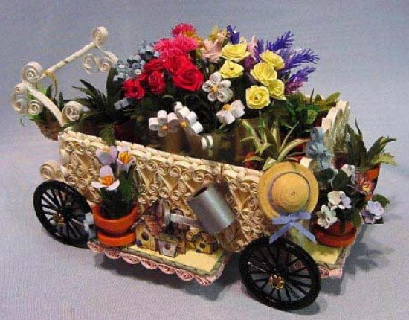
Техника
квилинга

Slide 5
Эмблема
в пикселях…

Slide 6
Презентация
эмблем

Slide 7
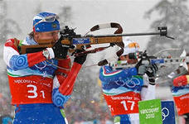
Биатлон

Slide 8
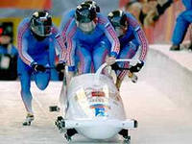
Бобслей

Slide 9
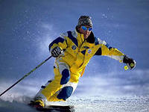
Горнолыжный
спорт

Slide 10
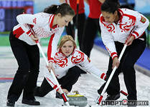
Керлинг

Slide 11
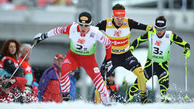
Лыжное
двоеборье

Slide 12
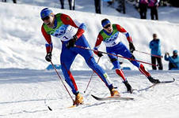
Лыжные гонки

Slide 13
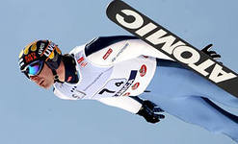
Прыжки на
лыжах с
трамплина

Slide 14
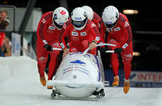
Санный спорт

Slide 15
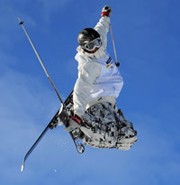
Фристайл

Slide 16
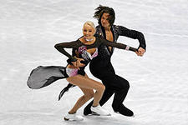
Фигурное
катание

Slide 17
Скелетон

Slide 18
Скоростной
бег на коньках

Slide 19
Хоккей

Slide 20
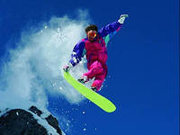
Сноуборд

Slide 21
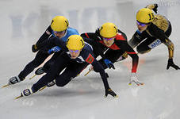
Шор трек

Slide 23
Наш талисман к победе
спортсменов приведёт!
Да здравствует Россия!
Ликует весь народ!

